Slide 1


Kárpátok alatt
VERSMONDÓ ÉS KÉPZŐMŰVÉSZETI ALKOTÓVERSENY
Nagykőrös, 2026. június 3.

Slide 2

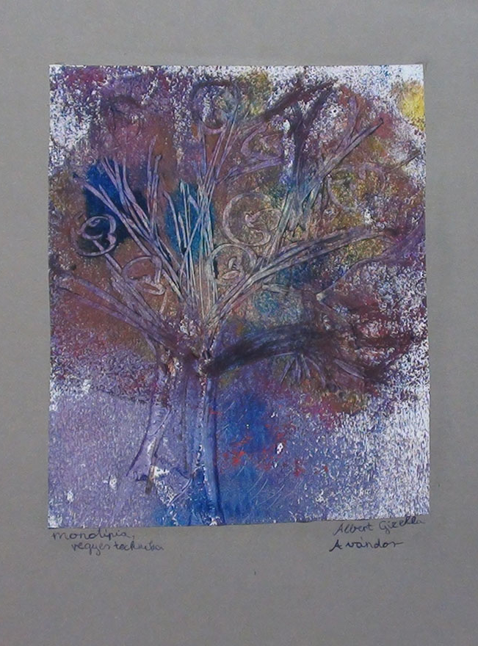
BRONZ FOKOZAT
Albert Gizella
Károli Gáspár Református Egyetem
Pedagógiai Kar
Felkészítő oktató
Somodi Ildikó
A vándor

Slide 3
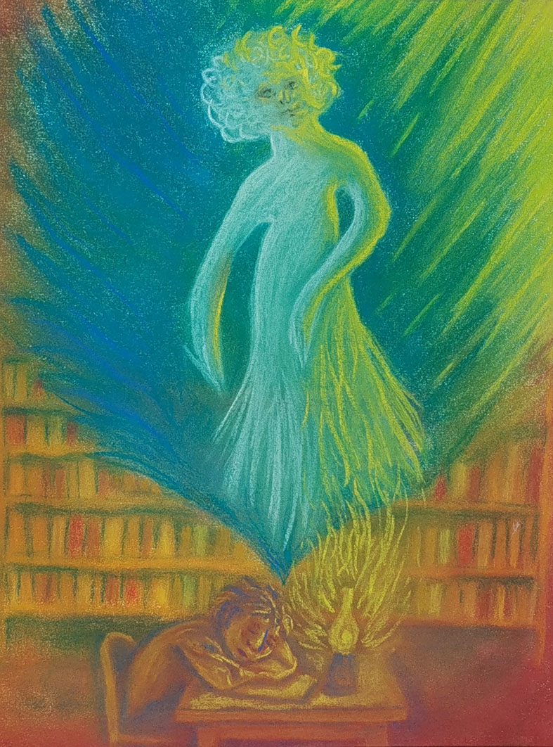
BRONZ FOKOZAT
Bakti Erika
Nyíregyházi Egyetem
Vizuális Kultúra Intézet
Felkészítő oktató
Zielinski Tibor
Arany és kék szavakkal

Slide 4
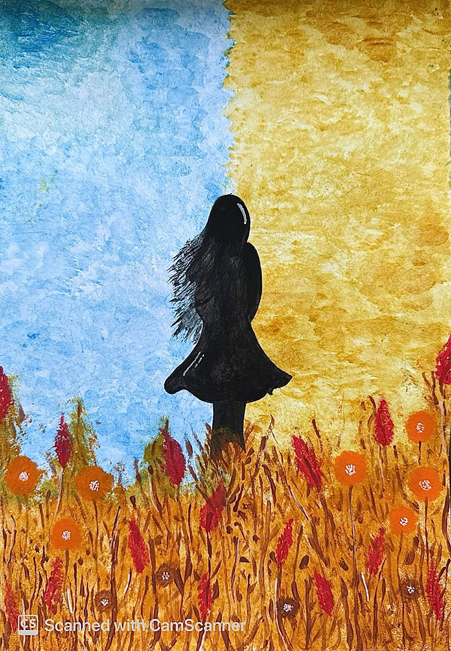
BRONZ FOKOZAT
Balla Szilvia
Bukaresti Egyetem
Pszichológiai és
Neveléstudományi Kar
Arany és kék szavakkal

Slide 5
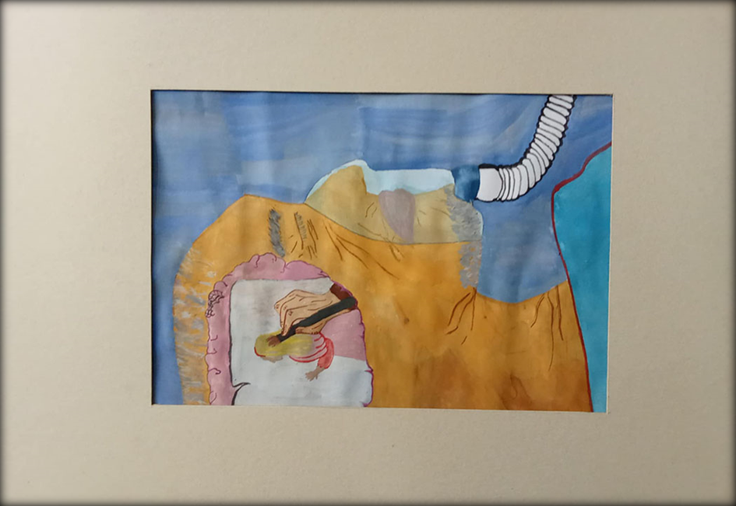
BRONZ FOKOZAT
Cserti Csapó Kamilla
Eötvös József Főiskola
Felkészítő oktató
Szabó Áron
Arany és kék szavakkal

Slide 6
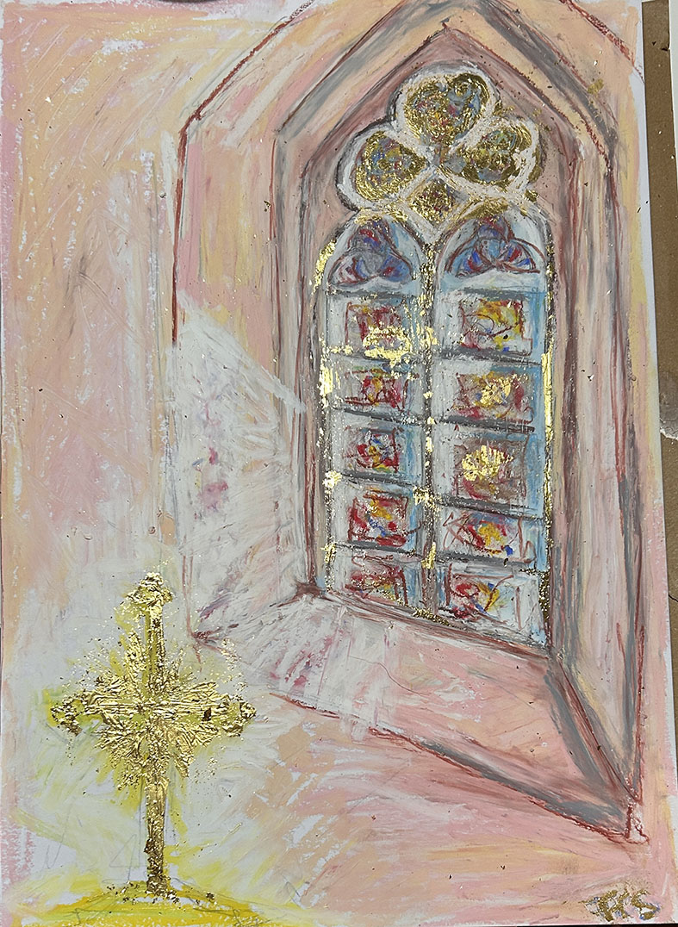
BRONZ FOKOZAT
Fenyvesi Csilla
Eszterházy Károly Katolikus Egyetem
Jászberényi Campus
Templomablak

Slide 7
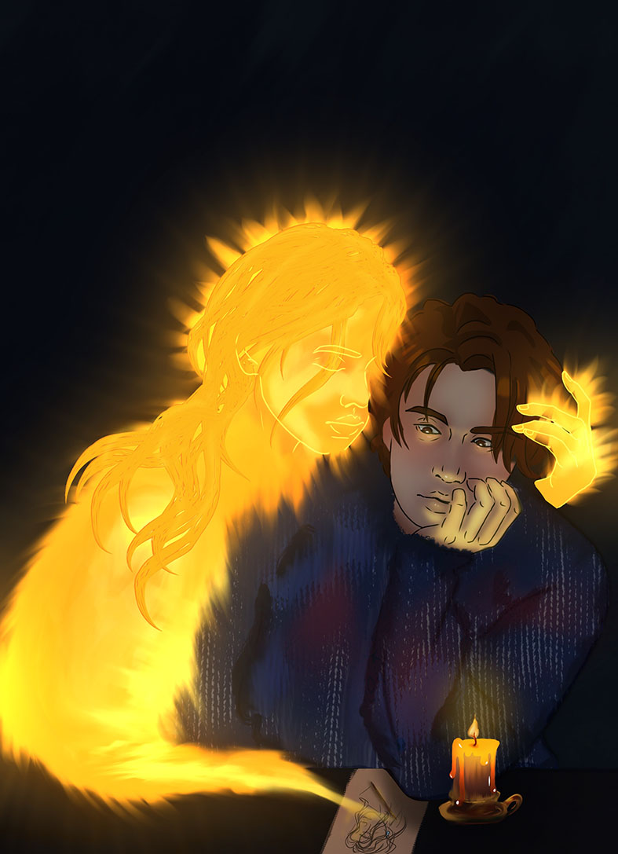
BRONZ FOKOZAT
Födi Renáta Dóra
Károli Gáspár Református Egyetem
Pedagógiai Kar
Felkészítő oktató
Tóth Alisa
Arany és kék szavakkal

Slide 8
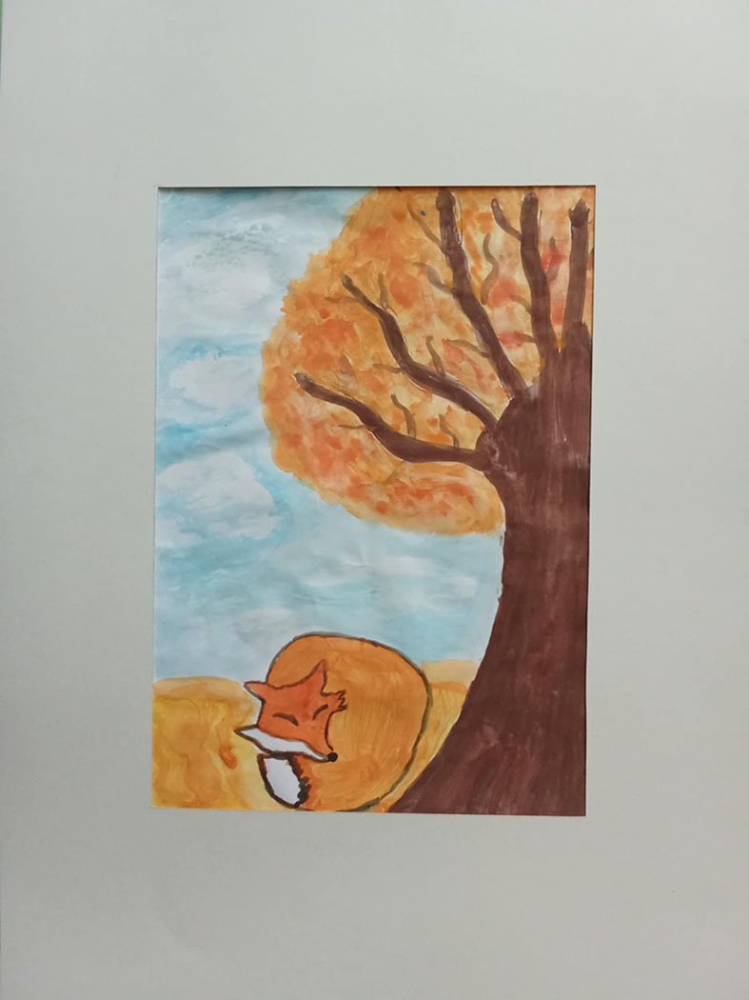
BRONZ FOKOZAT
Gáspár Virág
Eötvös József Főiskola
Felkészítő oktató
Szabó Áron
Arany és kék szavakkal

Slide 9
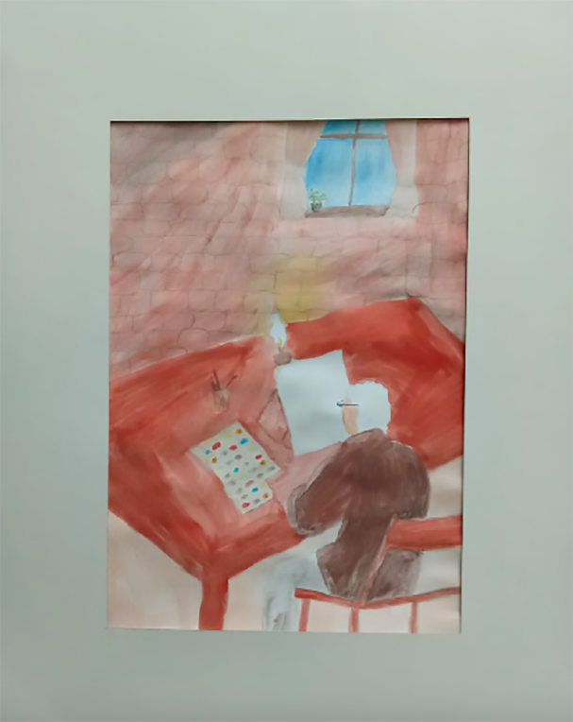
BRONZ FOKOZAT
Gavlik Rita
Eötvös József Főiskola
Felkészítő oktató
Szabó Áron
Arany és kék szavakkal

Slide 10
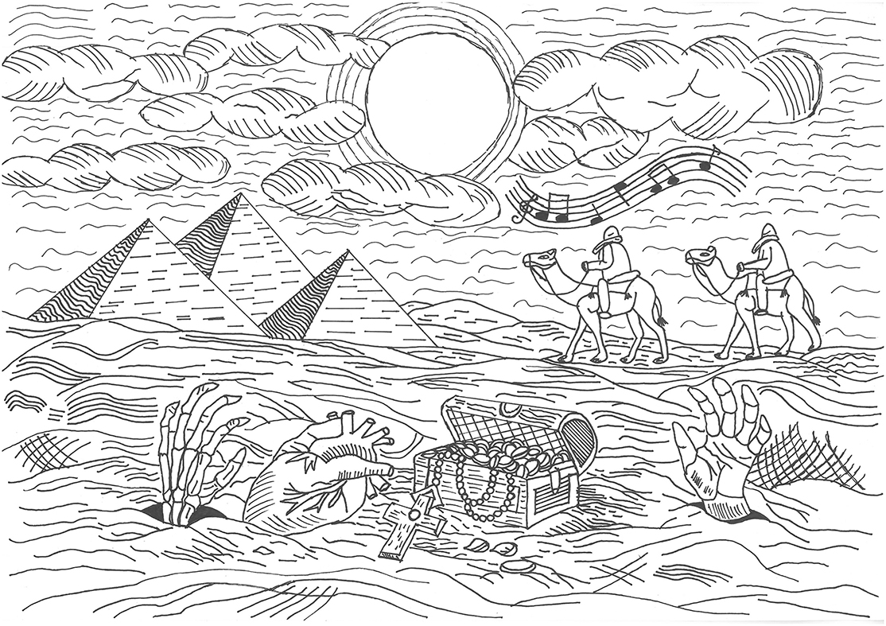
BRONZ FOKOZAT
Hamran Bianka
Selye János Egyetem
Tanárképző Kar
Felkészítő oktató
Nagy Csilla
Fáraók sírja felé

Slide 11
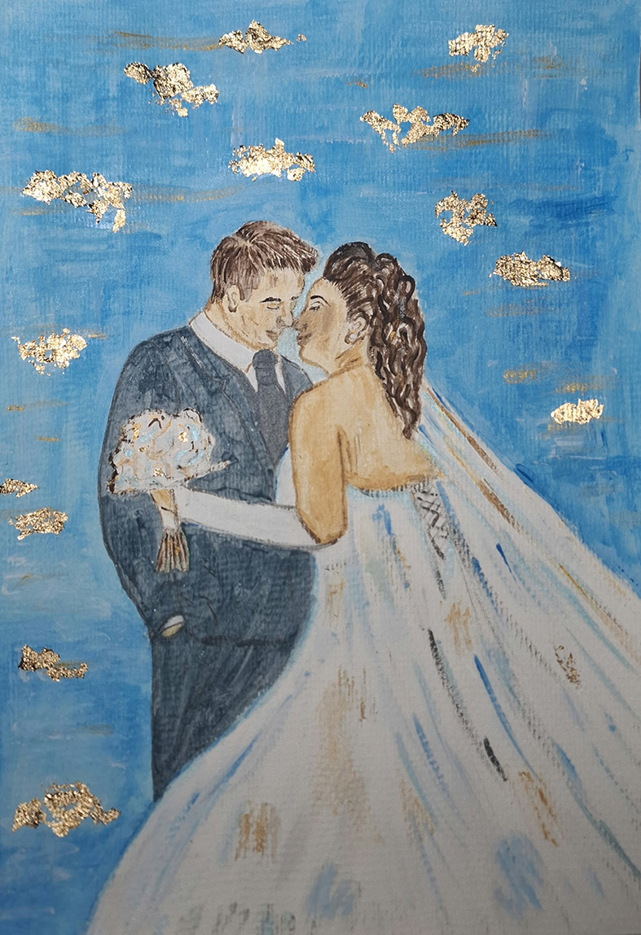
BRONZ FOKOZAT
Janik-Sós Eleonóra
Eszterházy Károly Katolikus Egyetem
Jászberényi Campus
Felkészítő oktató
Magyar Ágnes
Dsida-illusztráció

Slide 12
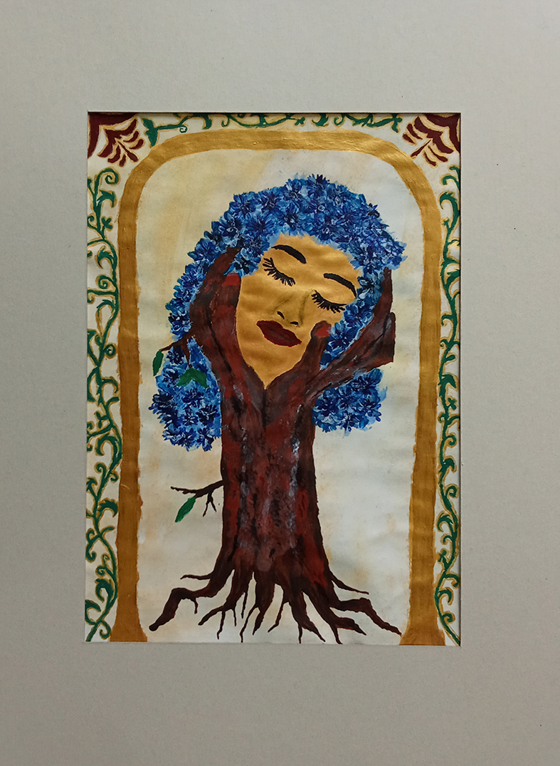
BRONZ FOKOZAT
Kiss Lilla
Eötvös József Főiskola
Felkészítő oktató
Szabó Áron
Arany és kék szavakkal

Slide 13
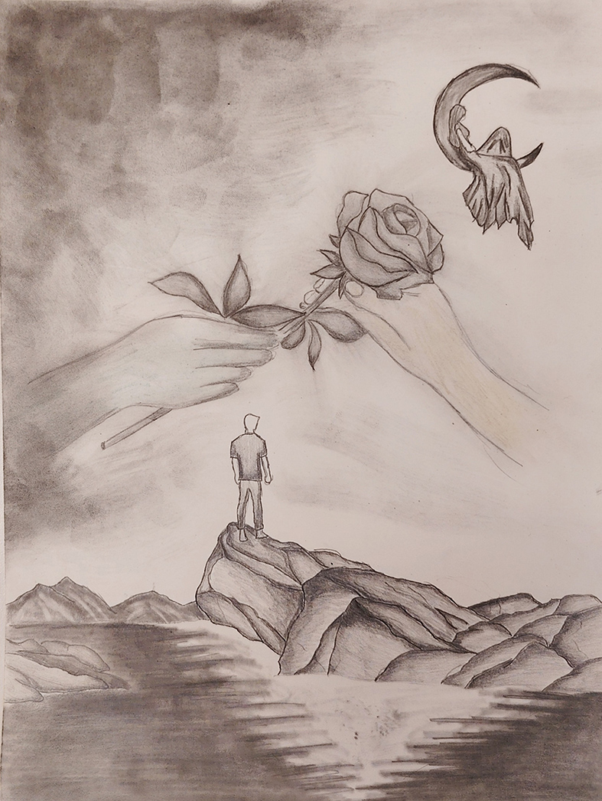
BRONZ FOKOZAT
Kovács László
Debreceni Református
Hittudományi Egyetem
Felkészítő oktató
Vitéz Ferenc
Arany és kék szavakkal

Slide 14
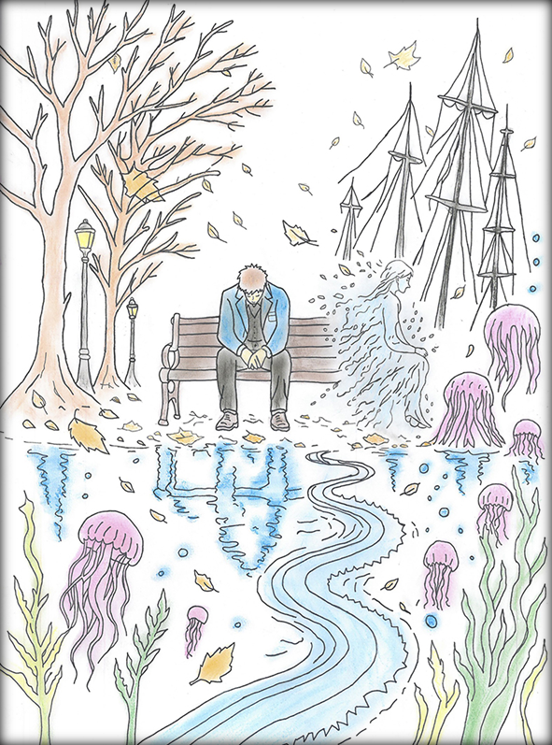
BRONZ FOKOZAT
Kovács Viktória
Selye János Egyetem
Tanárképző Kar
Felkészítő oktató
Nagy Csilla
Ősz a sétatéren

Slide 15
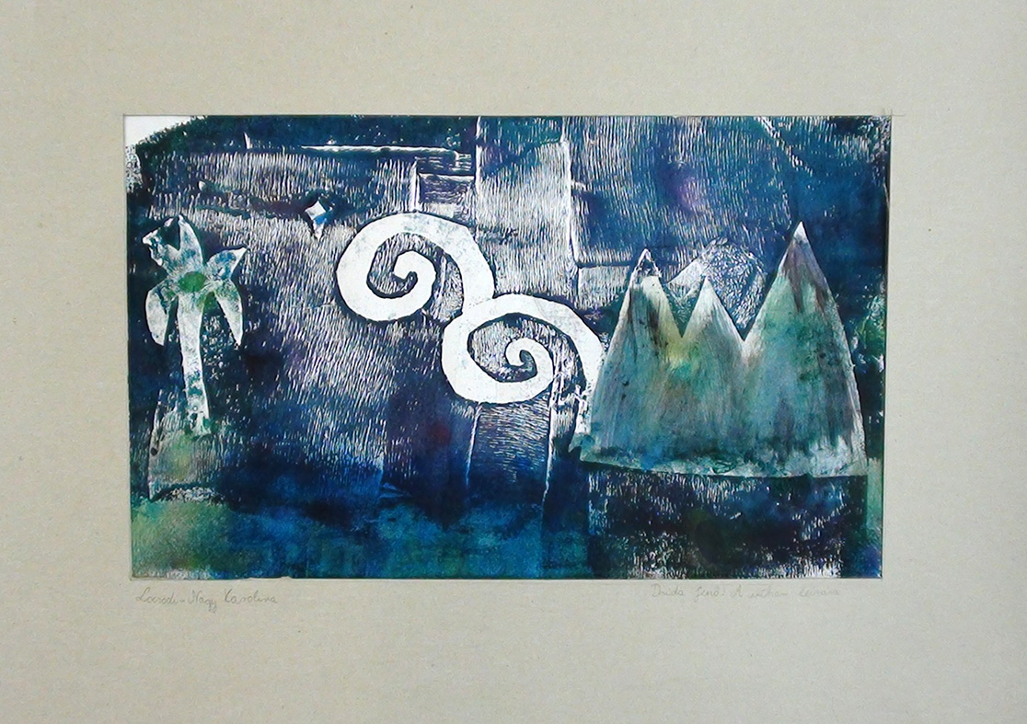
BRONZ FOKOZAT
Locsodi-Nagy Karolina
Károli Gáspár Református Egyetem
Pedagógiai Kar
Felkészítő oktató
Somodi Ildikó
A vihar leírása

Slide 16
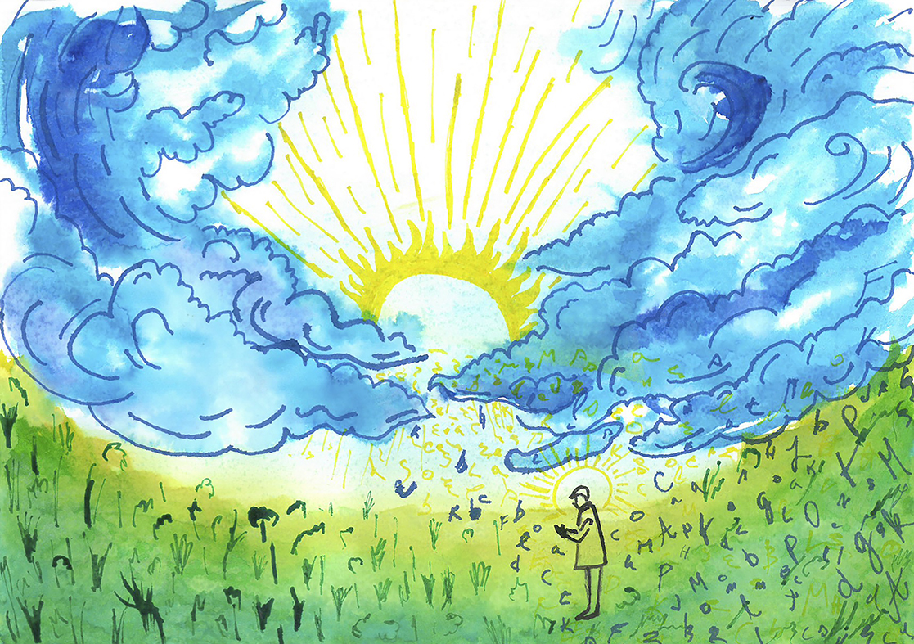
BRONZ FOKOZAT
Mecsenei Tímea
Selye János Egyetem
Tanárképző Kar
Felkészítő oktató
Nagy Csilla
Arany és kék szavakkal

Slide 17
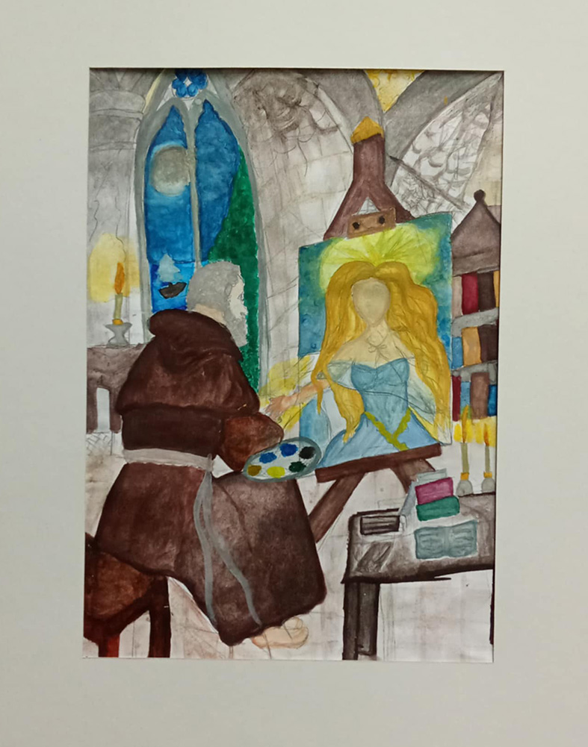
BRONZ FOKOZAT
Milaskity Vanessza
Eötvös József Főiskola
Felkészítő oktató
Szabó Áron
Arany és kék szavakkal

Slide 18
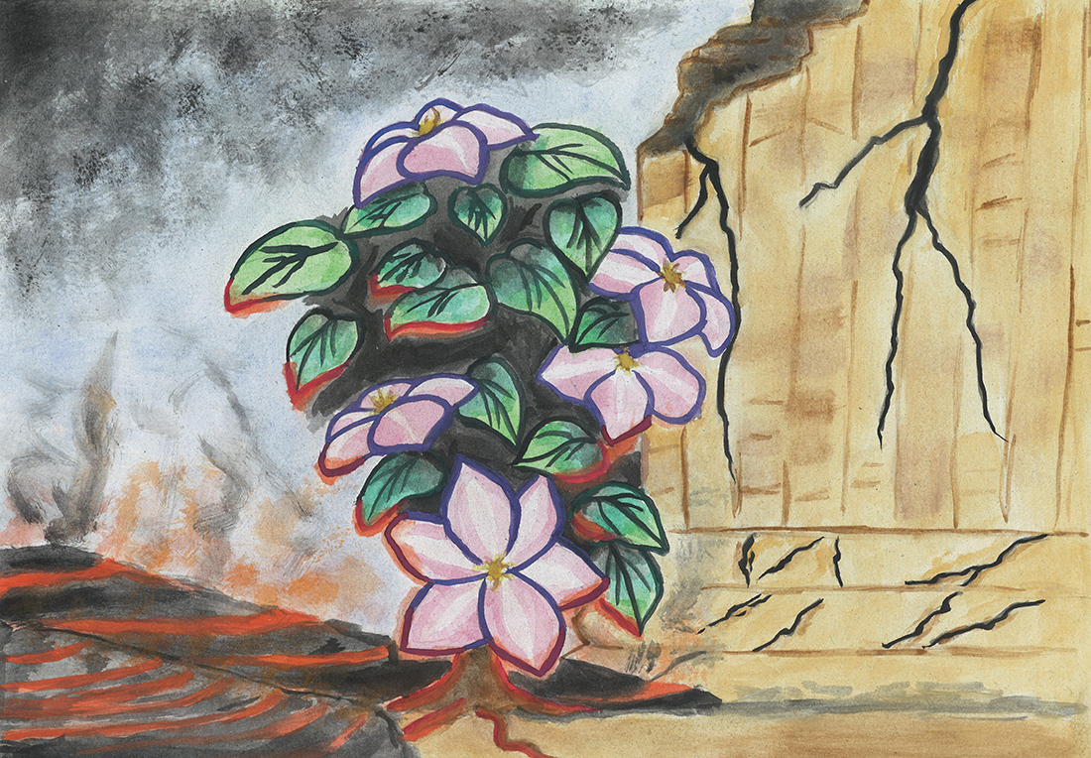
BRONZ FOKOZAT
Molnár Kincső Luca
Eszterházy Károly Katolikus Egyetem
Jászberényi Campus
Felkészítő oktató
Magyar Ágnes
Apokalipszis

Slide 19
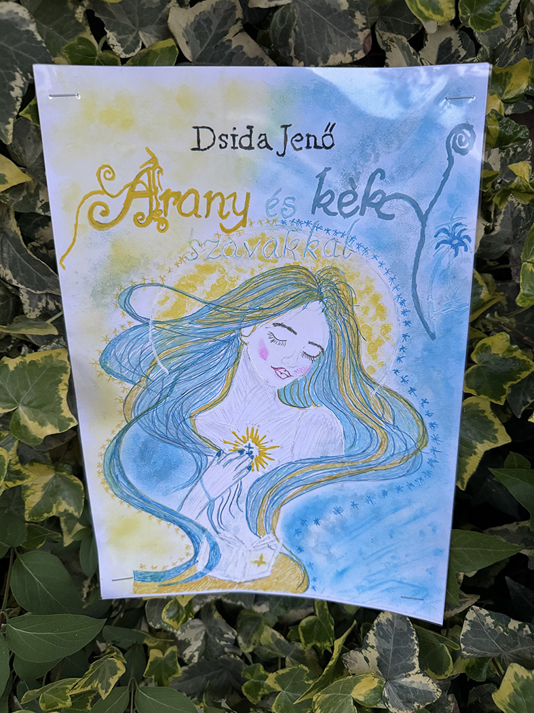
BRONZ FOKOZAT
Nyerges Petra
Eszterházy Károly Katolikus Egyetem
Jászberényi Campus
Felkészítő oktató
Kugler Erika
Arany és kék szavakkal

Slide 20
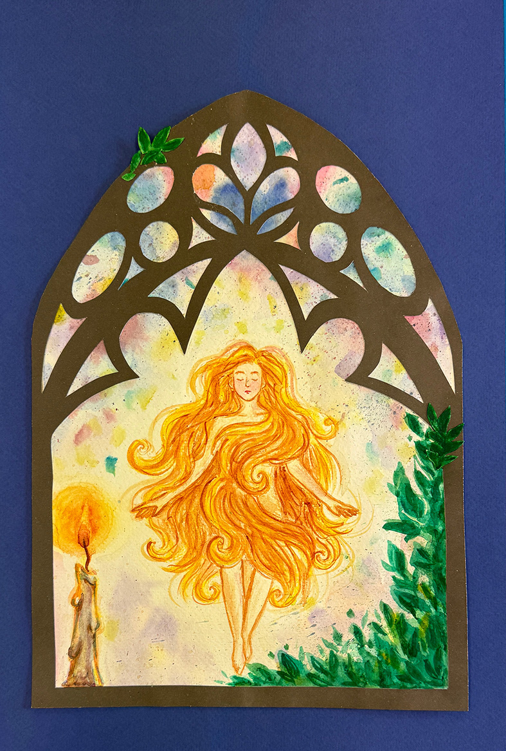
BRONZ FOKOZAT
Nyisztor Luca Piroska
Apor Vilmos Katolikus Főiskola
Felkészítő oktató
Wiedermann Katalin
Arany és kék szavakkal

Slide 21
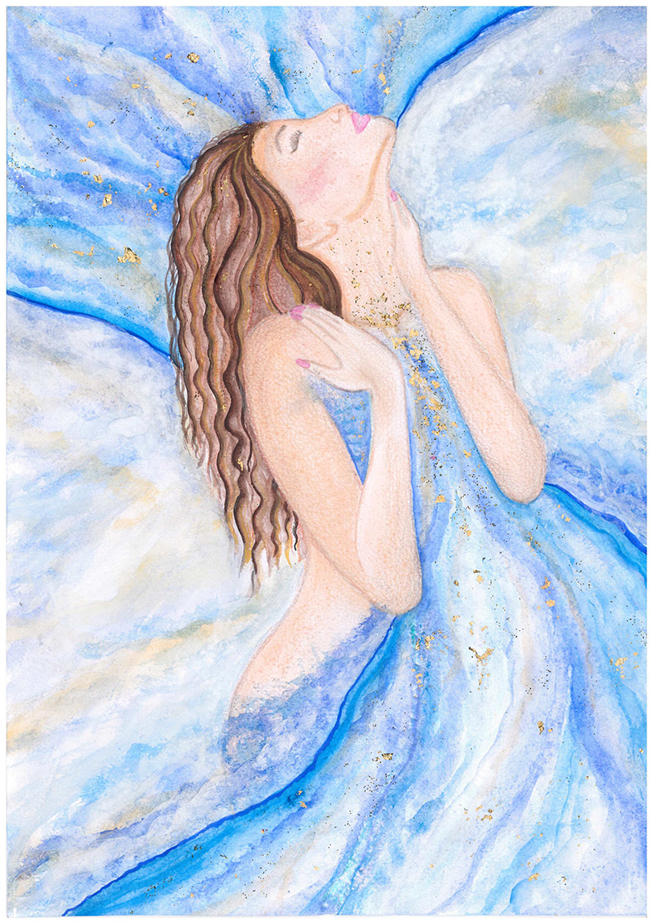
BRONZ FOKOZAT
Pappné Mohácsi Stella
Magyar Agrár- és Élettudományi Egyetem
Kaposvári Campus
Neveléstudományi Intézet
Felkészítő oktató
Farkas Beáta
Arany és kék szavakkal

Slide 22
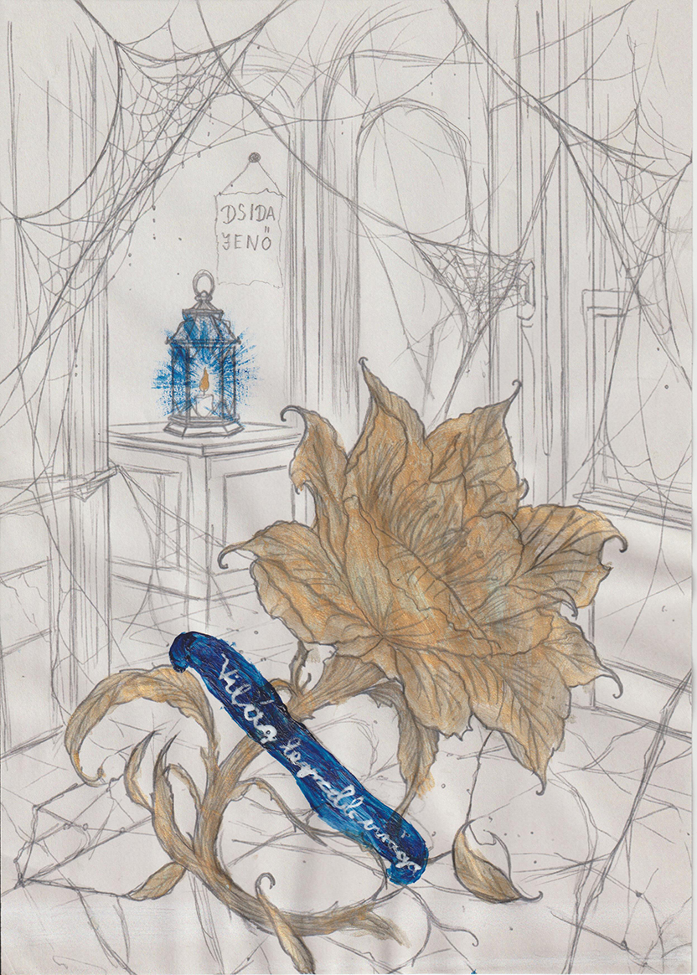
BRONZ FOKOZAT
Szarka Flóra
Debreceni Református
Hittudományi Egyetem
Felkészítő oktató
Vitéz Ferenc
Arany és kék szavakkal

Slide 23
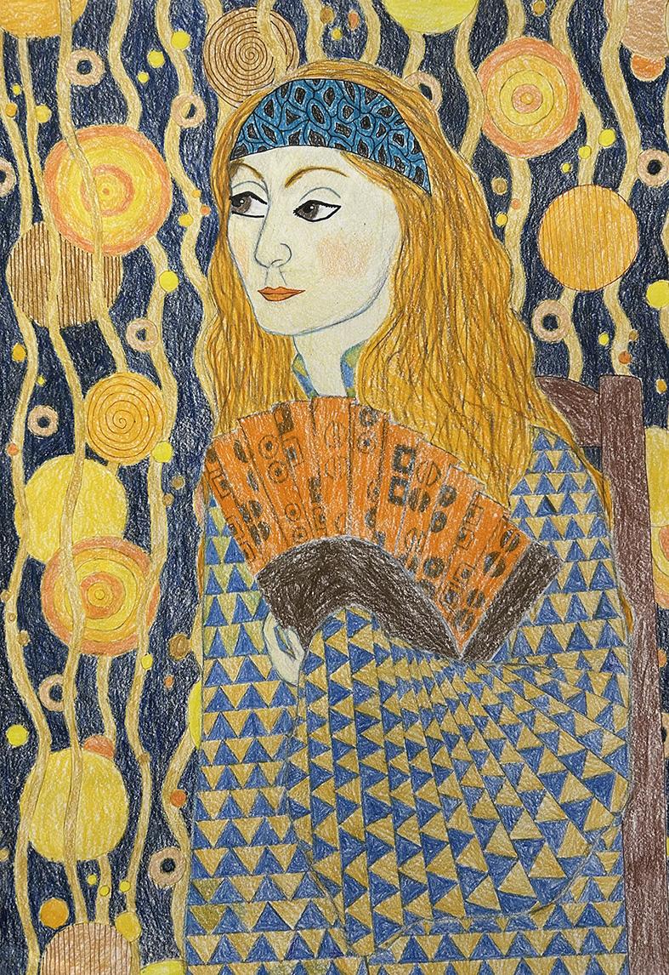
BRONZ FOKOZAT
Szatmári Emma Dóra
Károli Gáspár Református Egyetem
Pedagógiai Kar
Felkészítő oktató
Tóth Alisa
Arany és kék szavakkal

Slide 24
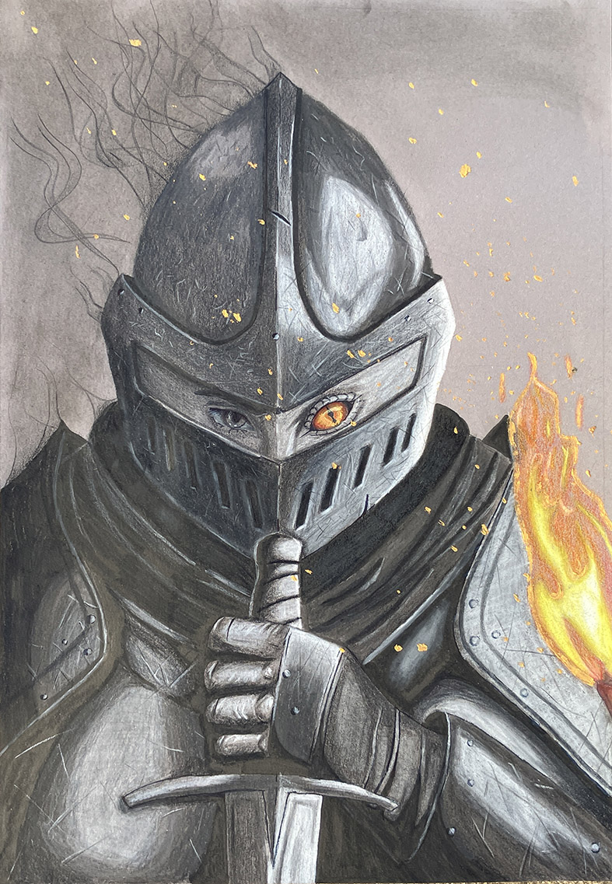
BRONZ FOKOZAT
Sziládi Veronika
Gál Ferenc Egyetem Pedagógiai Kar
Felkészítő oktató
Baráth Nóra
Visszatért lovagok

Slide 25
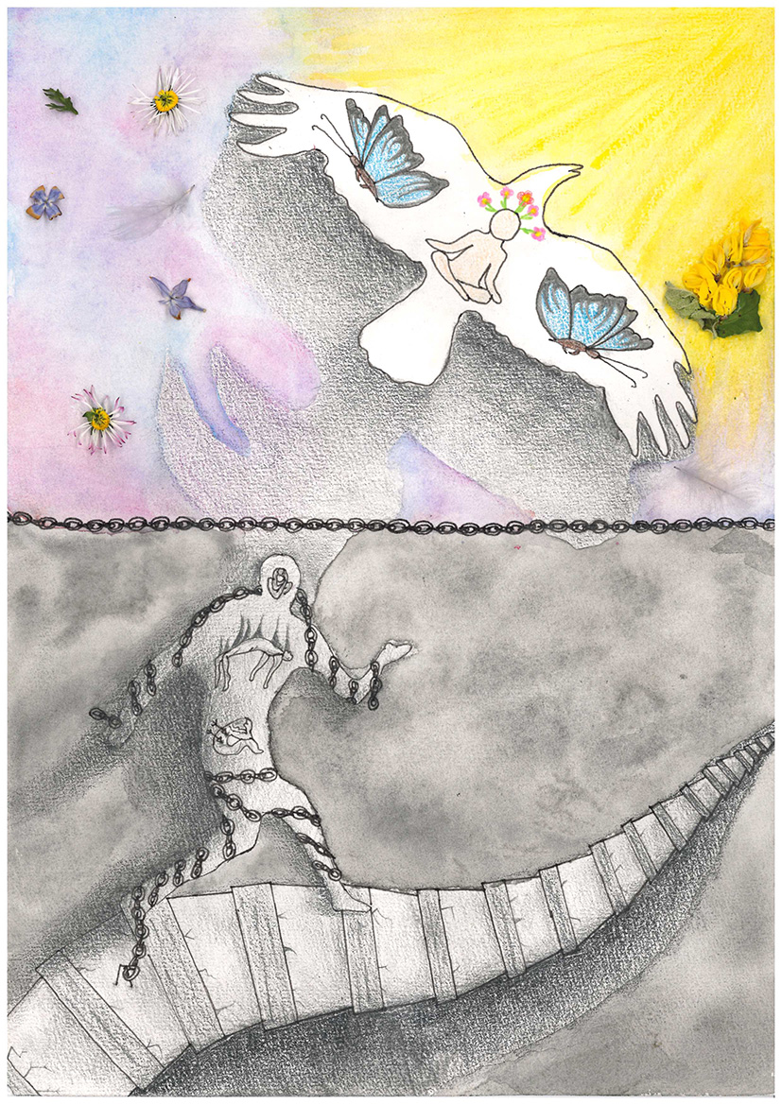
BRONZ FOKOZAT
Tóth Panna
Magyar Agrár- és Élettudományi Egyetem
Kaposvári Campus
Neveléstudományi Intézet
Felkészítő oktató
Farkas Beáta
Merre száll?

Slide 26
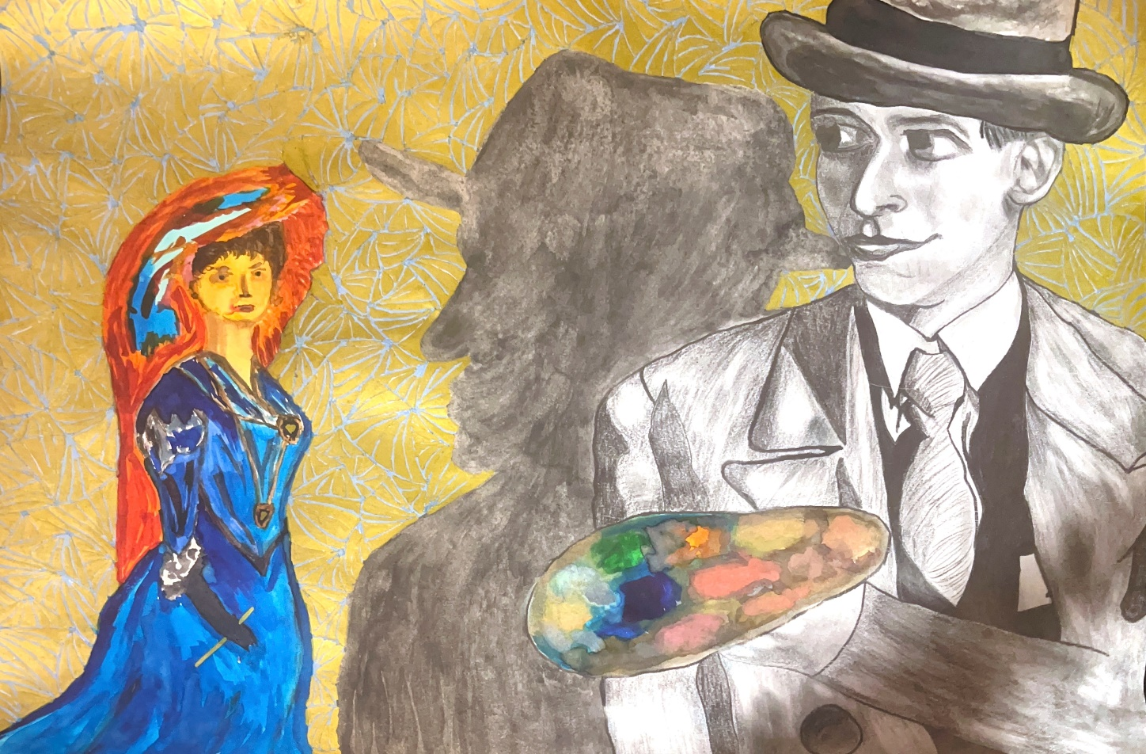
EZÜST FOKOZAT
Árgyusi Franciska
Selye János Egyetem
Tanárképző Kar
Felkészítő oktató
Nagy Csilla
Arany és kék szavakkal

Slide 27
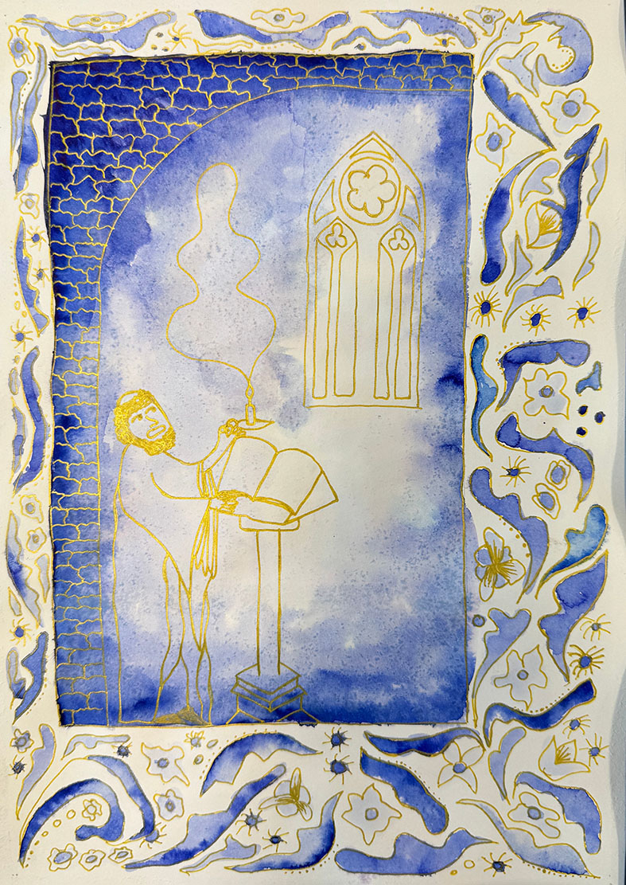
EZÜST FOKOZAT
Bender Borbála
Apor Vilmos Katolikus Főiskola
Felkészítő oktató
Pajorné Kugelbauer Ida
Arany és kék szavakkal

Slide 28
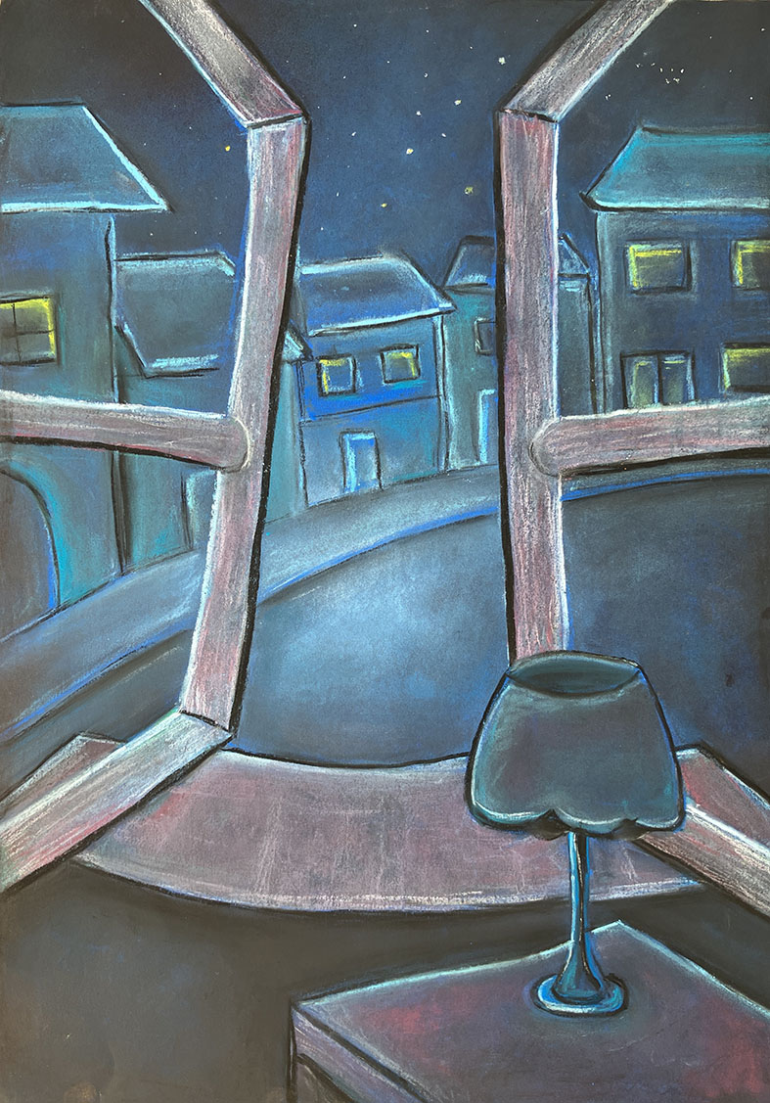
EZÜST FOKOZAT
Csontos Lilla
Gál Ferenc Egyetem Pedagógiai Kar
Felkészítő oktató
Baráth Nóra
Este az ablakban

Slide 29
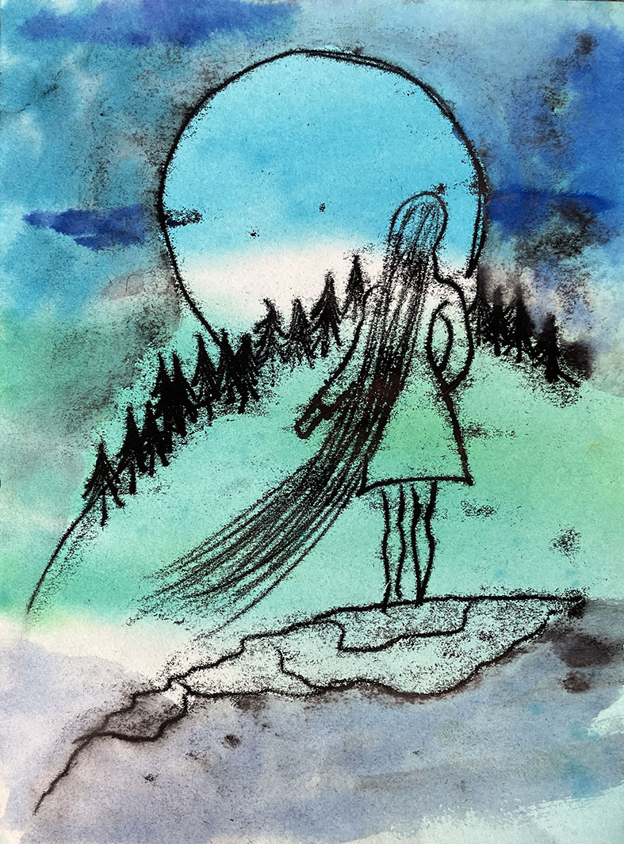
EZÜST FOKOZAT
Erdélyi Dóra Ágnes
Gál Ferenc Egyetem Pedagógiai Kar
Felkészítő oktató
Baráth Nóra
A szomorú hold

Slide 30

EZÜST FOKOZAT
Nesil Nisa Kabacı
Ankarai Egyetem
Nyelvek, Történelem és Földrajz Kar
Hungarológia Tanszék
Felkészítő oktató
Lőrinszky Ildikó
Szeretnék

Slide 31
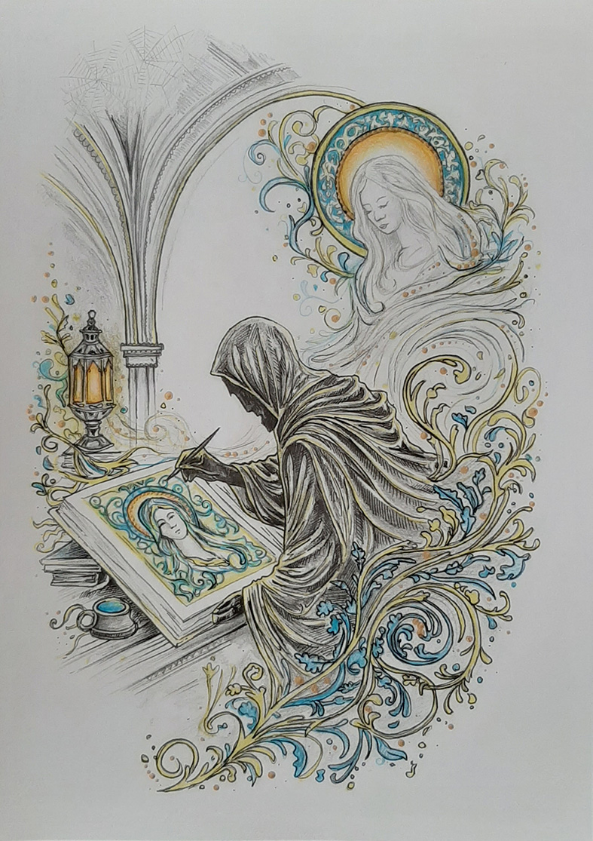
EZÜST FOKOZAT
Kardos Zsófia
Eszterházy Károly Katolikus Egyetem
Jászberényi Campus
Felkészítő oktató
Magyar Ágnes
Arany és kék szavakkal

Slide 32
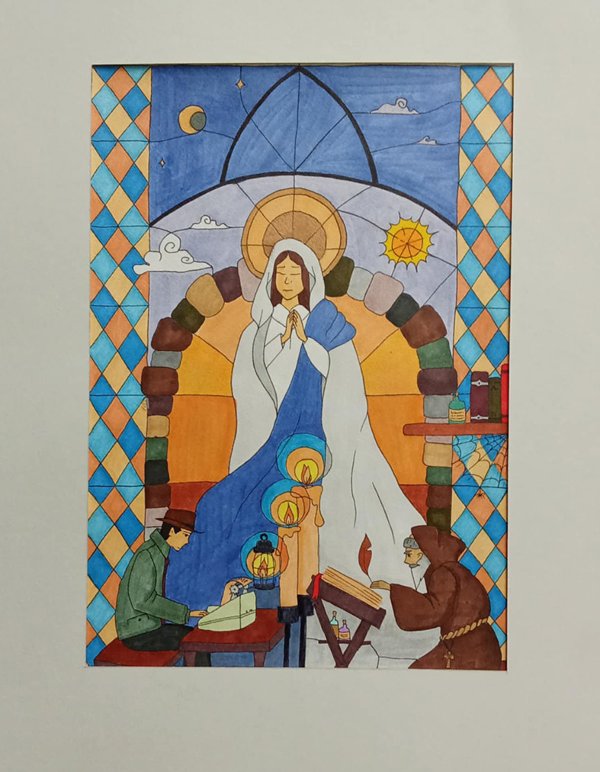
EZÜST FOKOZAT
Kárpáti Milla
Eötvös József Főiskola
Felkészítő oktató
Szabó Áron
Arany és kék szavakkal

Slide 33
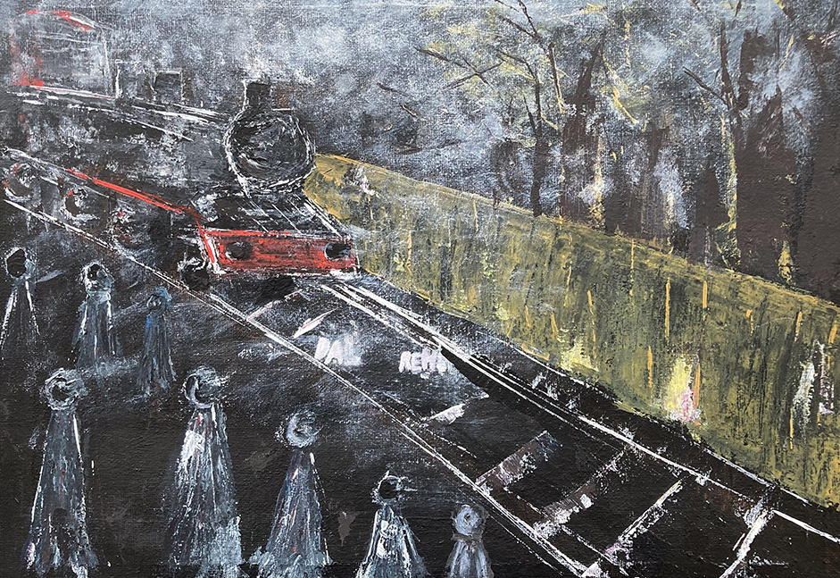
EZÜST FOKOZAT
Kol Zsanett
Nyíregyházi Egyetem
Vizuális Kultúra Intézet
Felkészítő oktató
Piti Zsuzsanna
Vasútnál

Slide 34
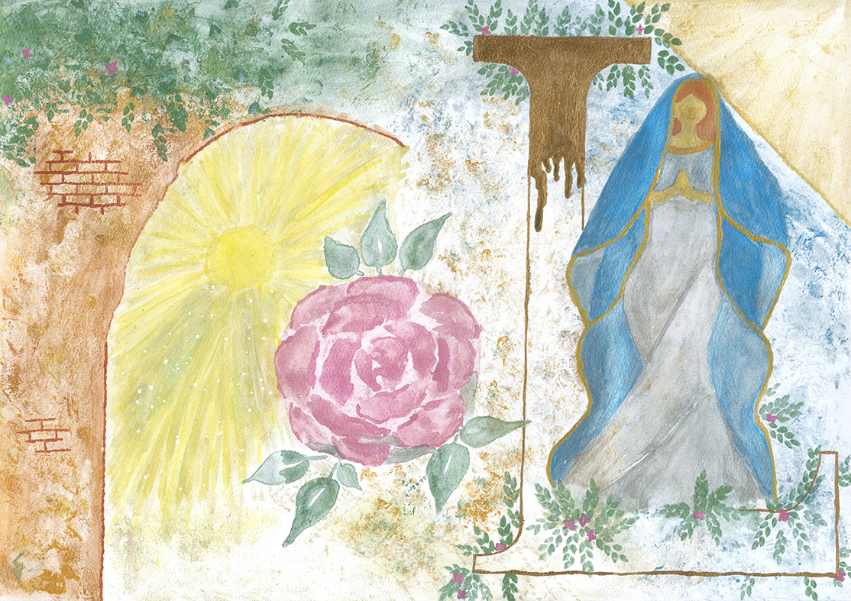
EZÜST FOKOZAT
Lövei Anita
Eszterházy Károly Katolikus Egyetem
Jászberényi Campus
Arany és kék szavakkal

Slide 35
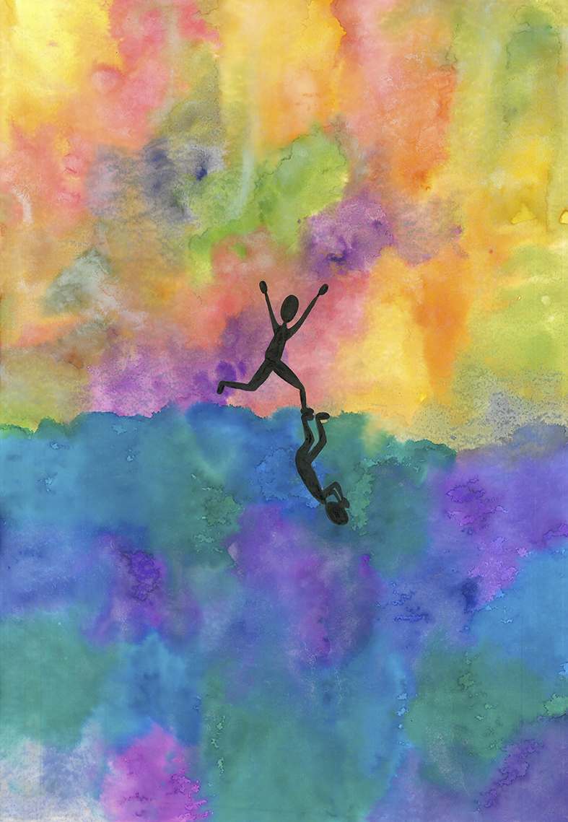
EZÜST FOKOZAT
Milkovics Liana
Selye János Egyetem
Tanárképző Kar
Felkészítő oktató
Nagy Csilla
Álmok

Slide 36
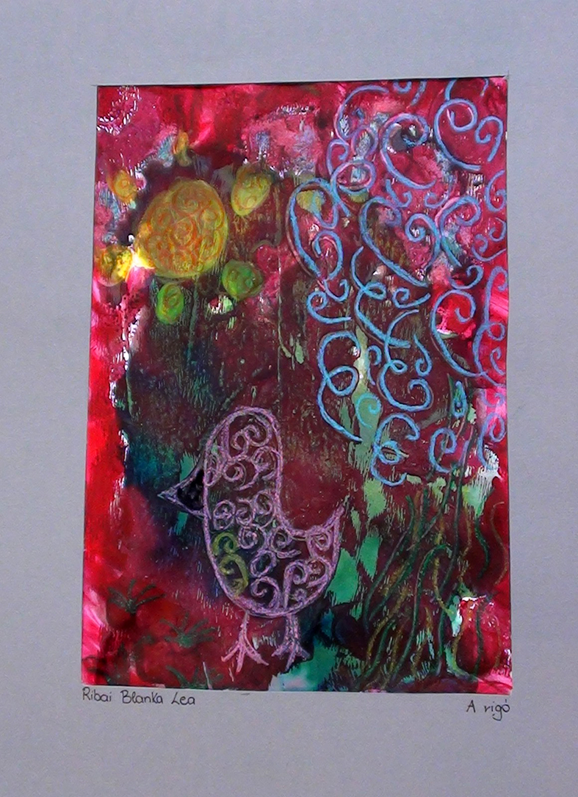
EZÜST FOKOZAT
Ribai Blanka Lea
Károli Gáspár Református Egyetem
Pedagógiai Kar
Felkészítő oktató
Somodi Ildikó
A rigó

Slide 37
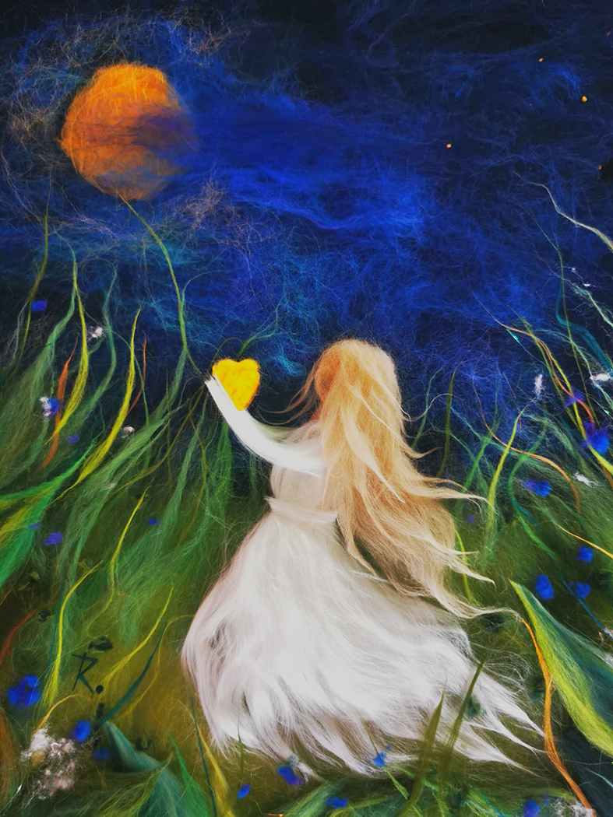
EZÜST FOKOZAT
Sallai-Éder Katalin
Magyar Agrár- és Élettudományi Egyetem
Kaposvári Campus
Neveléstudományi Intézet
Felkészítő oktató
Farkas Beáta
Tündérmenet

Slide 38
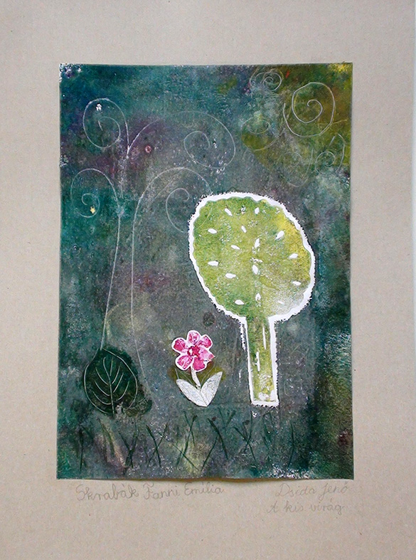
EZÜST FOKOZAT
Skrabák Fanni Emília
Károli Gáspár Református Egyetem
Pedagógiai Kar
Felkészítő oktató
Somodi Ildikó
A kis virág

Slide 39
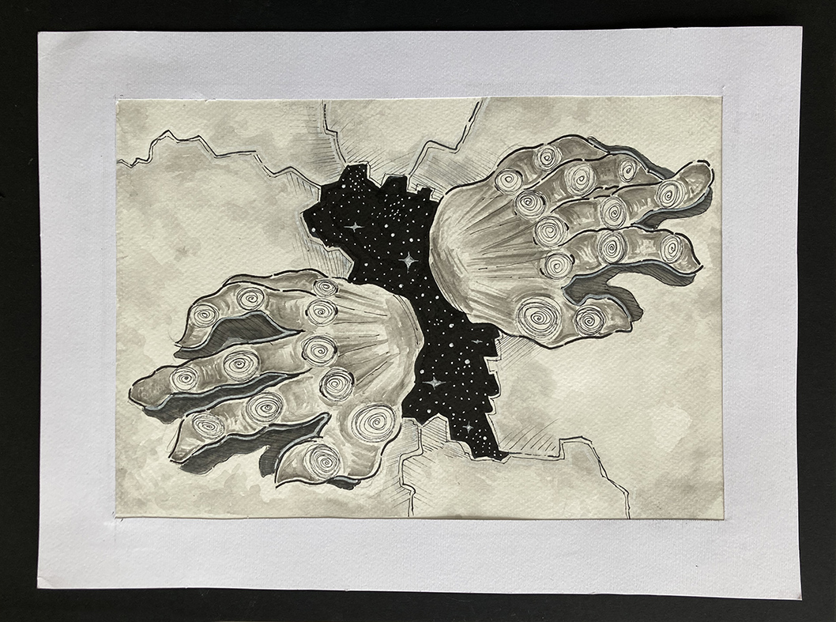
EZÜST FOKOZAT
Szokolay Annamária
Nyíregyházi Egyetem
Vizuális Kultúra Intézet
Felkészítő oktató
Piti Zsuzsanna
A tükör

Slide 40
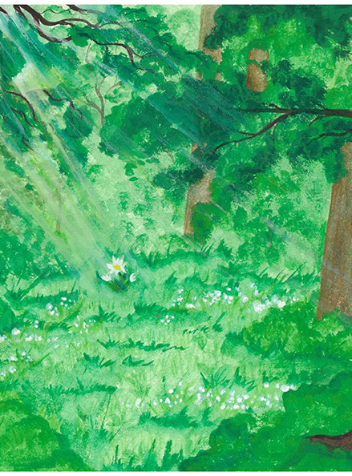
EZÜST FOKOZAT
Werner Viktória
Magyar Agrár- és Élettudományi Egyetem
Kaposvári Campus
Neveléstudományi Intézet
Felkészítő oktató
Farkas Beáta
A kis virág

Slide 41
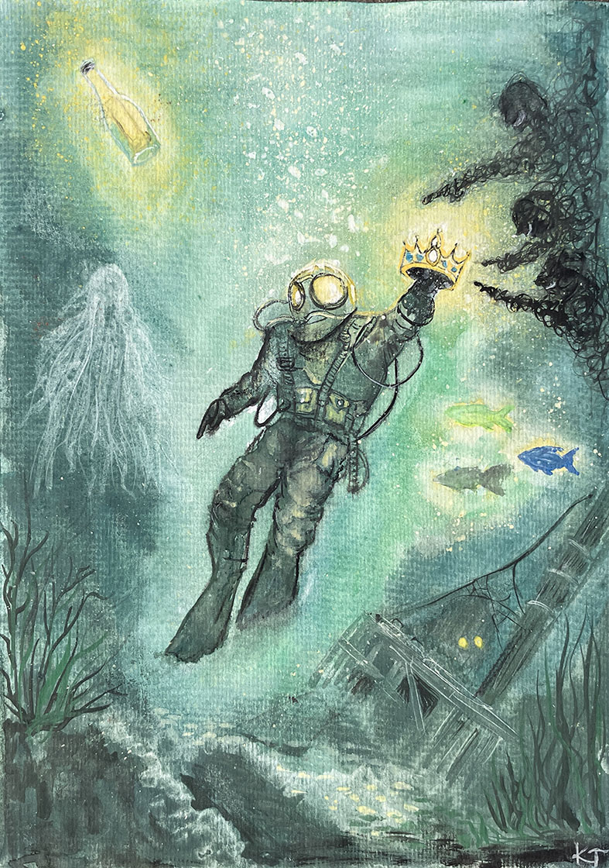
ARANY FOKOZAT
Csípő Ádámné
Gál Ferenc Egyetem Pedagógiai Kar
Felkészítő oktató
Baráth Nóra
A búvár

Slide 42
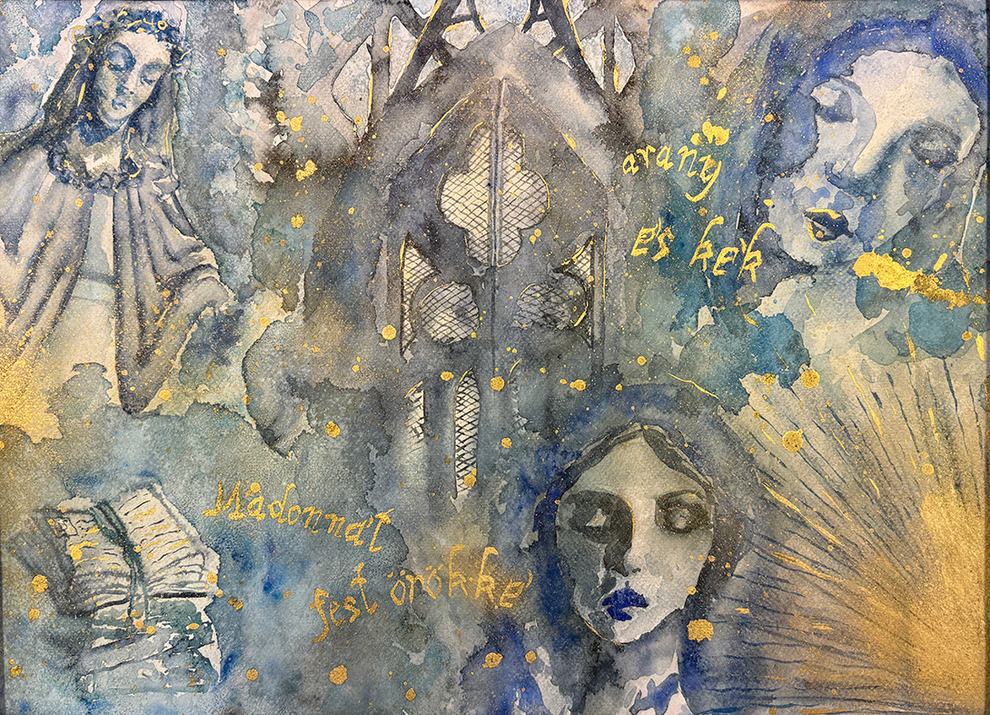
ARANY FOKOZAT
Hegyesi Noémi
Apor Vilmos Katolikus Főiskola
Felkészítő oktató
Wiedermann Katalin
Arany és kék szavakkal

Slide 43
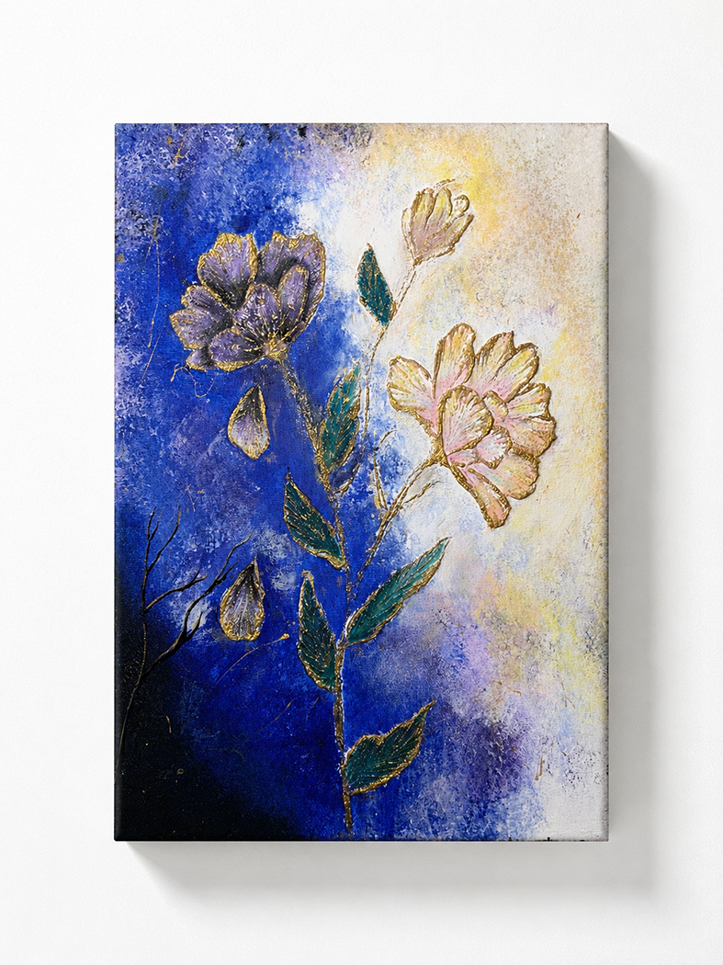
ARANY FOKOZAT
Herman Virág
Tokaj-Hegyalja Egyetem
Comenius Tagintézet
Felkészítő oktató
F. Orosz Sára Mária
Egy virághoz

Slide 44
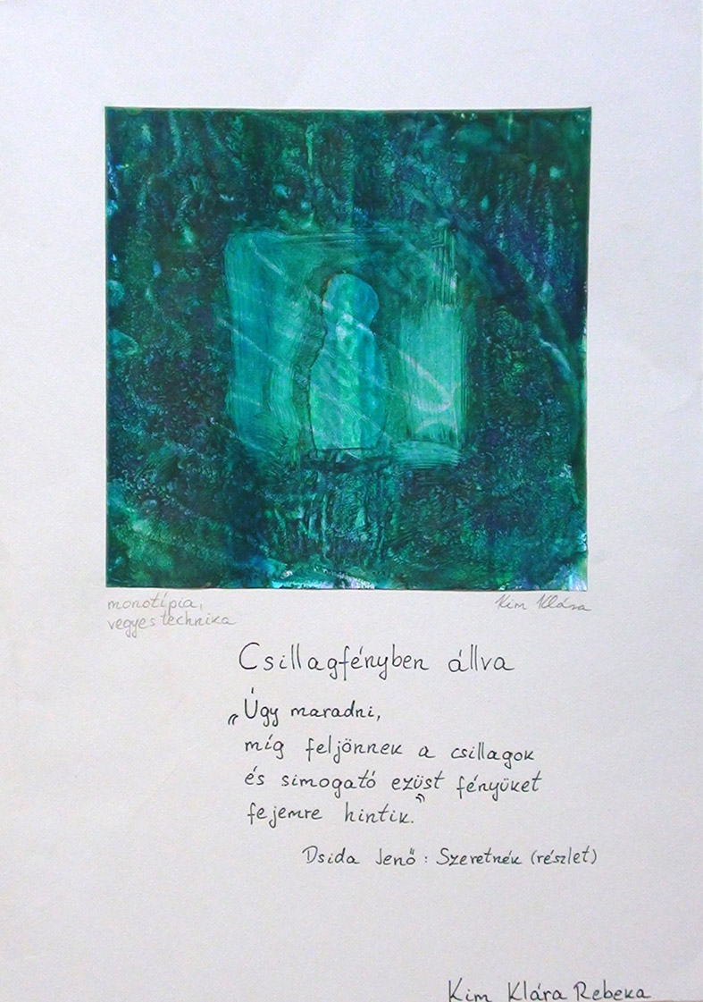
ARANY FOKOZAT
Kim Klára Rebeka
Károli Gáspár Református Egyetem
Pedagógiai Kar
Felkészítő oktató
Somodi Ildikó
Csillagfényben állva (Szeretnék)

Slide 45
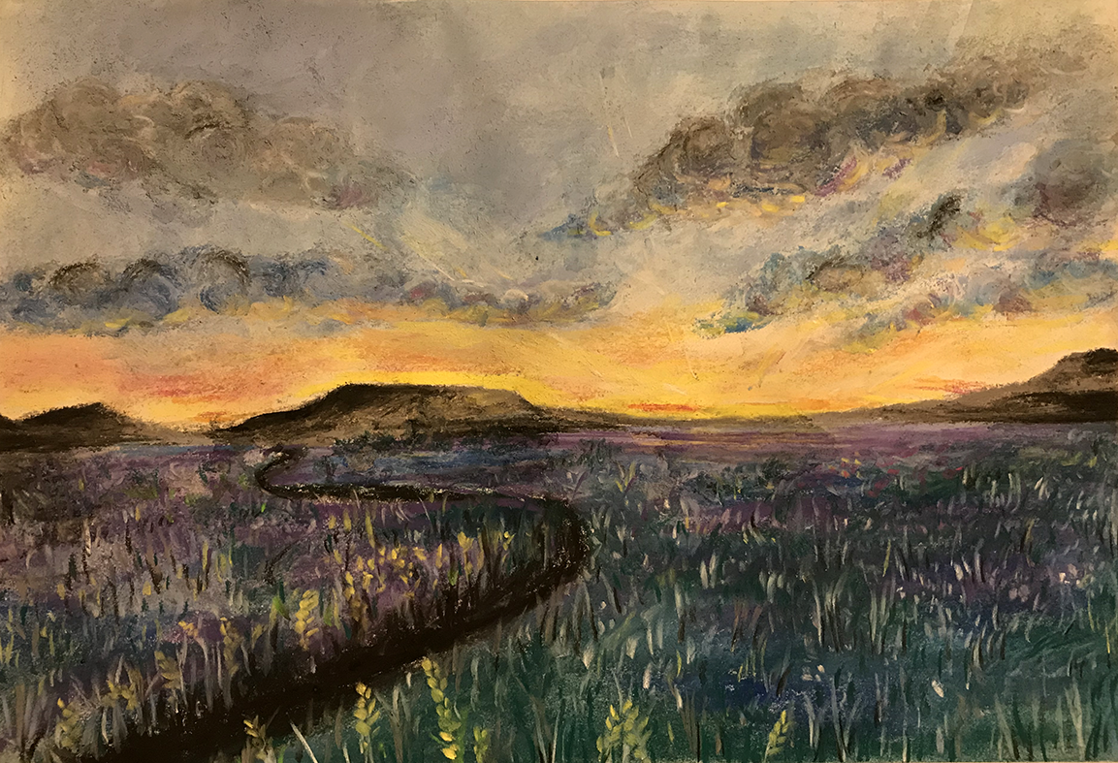
ARANY FOKOZAT
Kiss Alexandra
Eötvös Loránd Tudományegyetem
Tanító- és Óvóképző Kar
A semmi álma

Slide 46
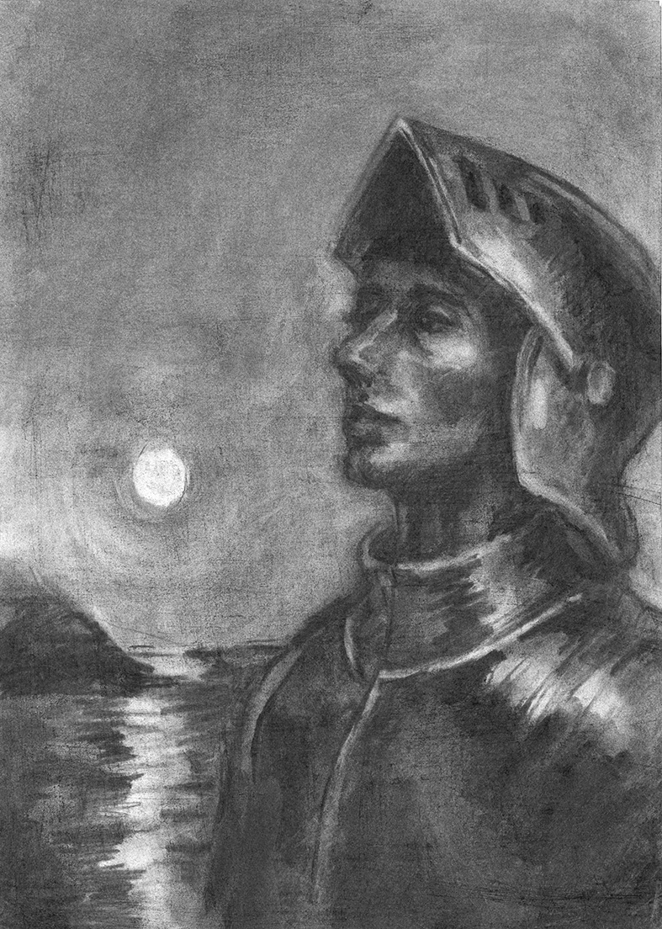
ARANY FOKOZAT
Lakatos Edit
Eszterházy Károly Katolikus Egyetem
Jászberényi Campus
Felkészítő oktató
Magyar Ágnes
Lovag vagyok

Slide 47
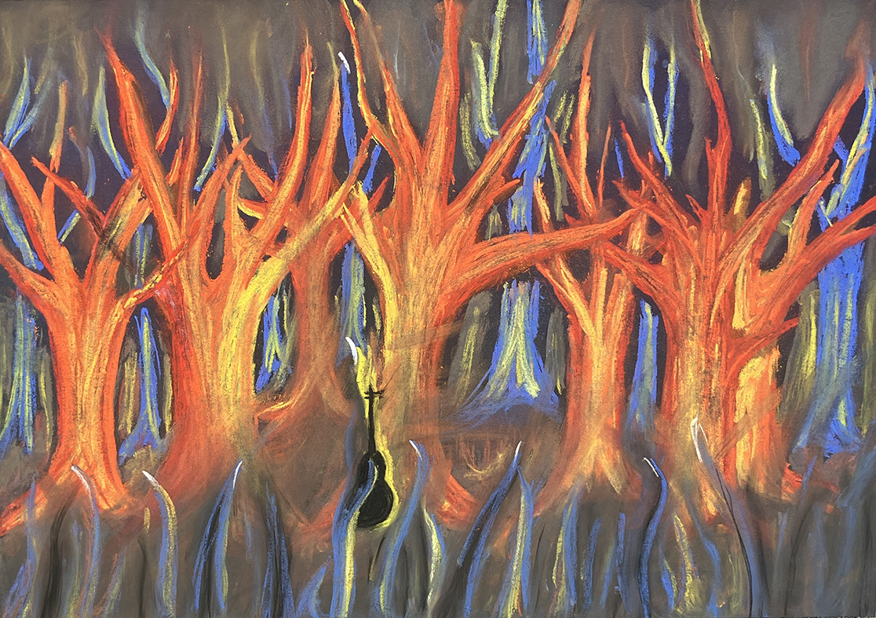
ARANY FOKOZAT
Lestyán Márta Flóra
Gál Ferenc Egyetem Pedagógiai Kar
Felkészítő oktató
Baráth Nóra
Apokalipszis

Slide 48
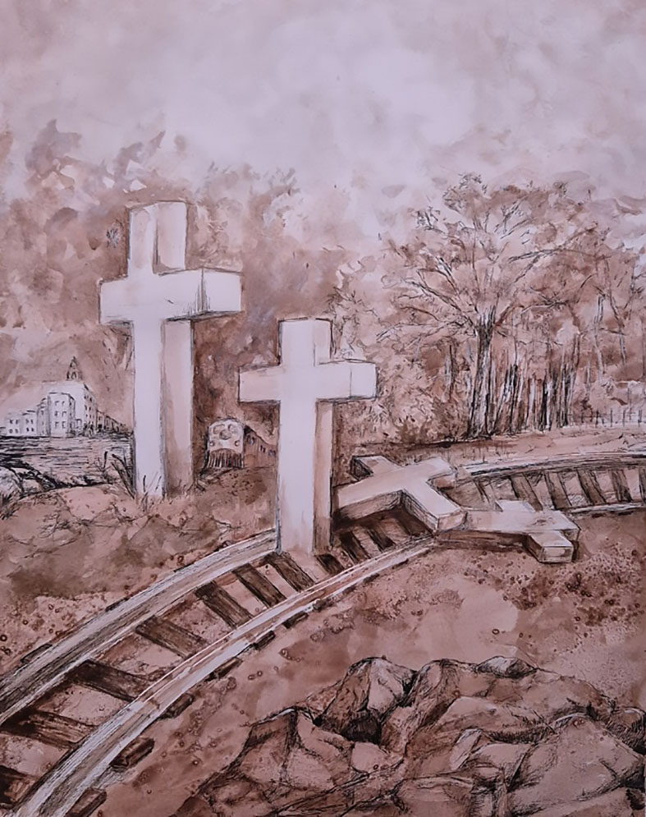
ARANY FOKOZAT
Major Gabriella
Nyíregyházi Egyetem
Vizuális Kultúra Intézet
Felkészítő oktató
Szepessy Béla
Horváth Kinga Eszter
Nagycsütörtök

Slide 49
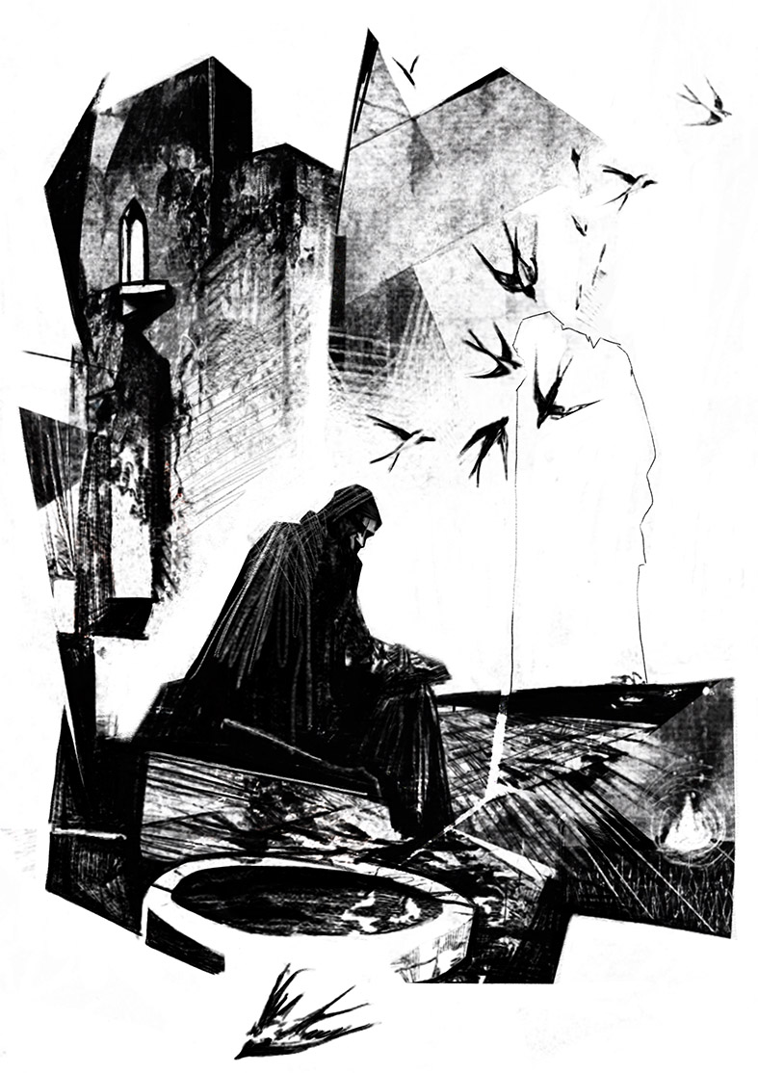
ARANY FOKOZAT
Orosz Anna
Partiumi Keresztény Egyetem
Művészeti Kar
Felkészítő oktató
Bartha Sándor
Szomorú tévedés

Slide 50
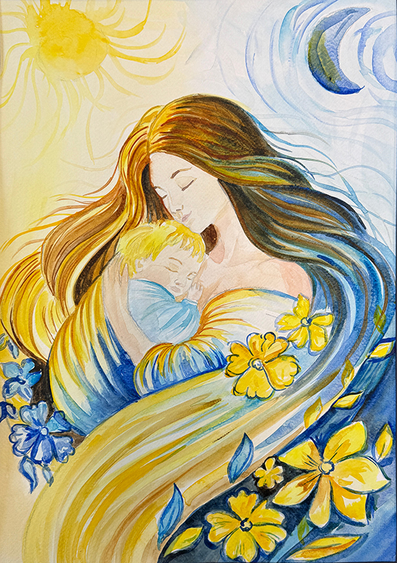
ARANY FOKOZAT
Sárga Erzsébet
Apor Vilmos Katolikus Főiskola
Felkészítő oktató
Pajorné Kugelbauer Ida
Arany és kék szavakkal

Slide 51
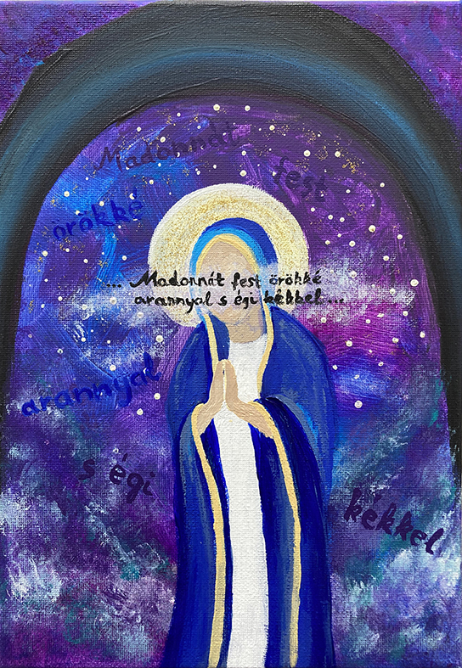
ARANY FOKOZAT
Sarkadi Viktória Gréta
Nyíregyházi Egyetem
Vizuális Kultúra Intézet
Felkészítő oktató
Piti Zsuzsanna
Arany és kék szavakkal

Slide 52
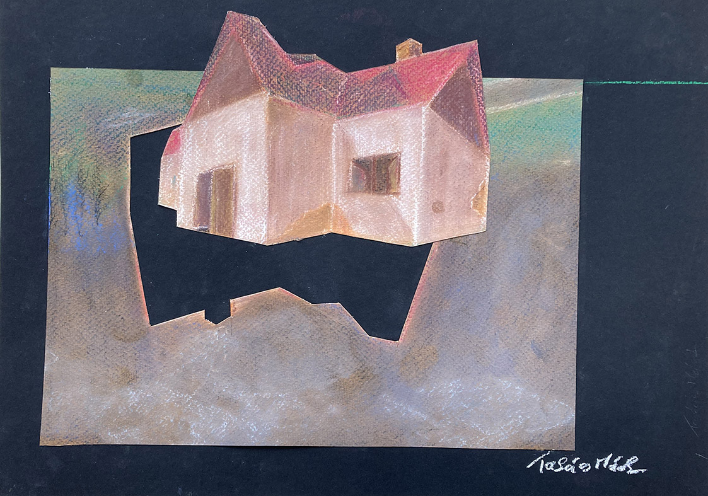
ARANY FOKOZAT
Takács Márk
Nyíregyházi Egyetem
Vizuális Kultúra Intézet
Felkészítő oktató
Piti Zsuzsanna
Roskadozó ház

Slide 53

ARANY FOKOZAT
Tóth Vivien
Károli Gáspár Református Egyetem
Pedagógiai Kar
Felkészítő oktató
Górnagy Gyula
Arany és kék szavakkal

Slide 54

ARANY FOKOZAT
Tratnyek Adél
Magyar Agrár- és Élettudományi
Egyetem Kaposvári Campus
Neveléstudományi Intézet
Felkészítő oktató
Farkas Beáta
Vajon hol jár?

Slide 55

ARANY FOKOZAT
Varga Viktória
Apor Vilmos Katolikus Főiskola
Felkészítő oktató
Wiedermann Katalin
Arany és kék szavakkal

Slide 56

ARANY FOKOZAT
Zarándi Dóra Olga
Károli Gáspár Református Egyetem
Pedagógiai Kar
Felkészítő oktató
Somodi Ildikó
Ősz a sétatéren

